Slide 1
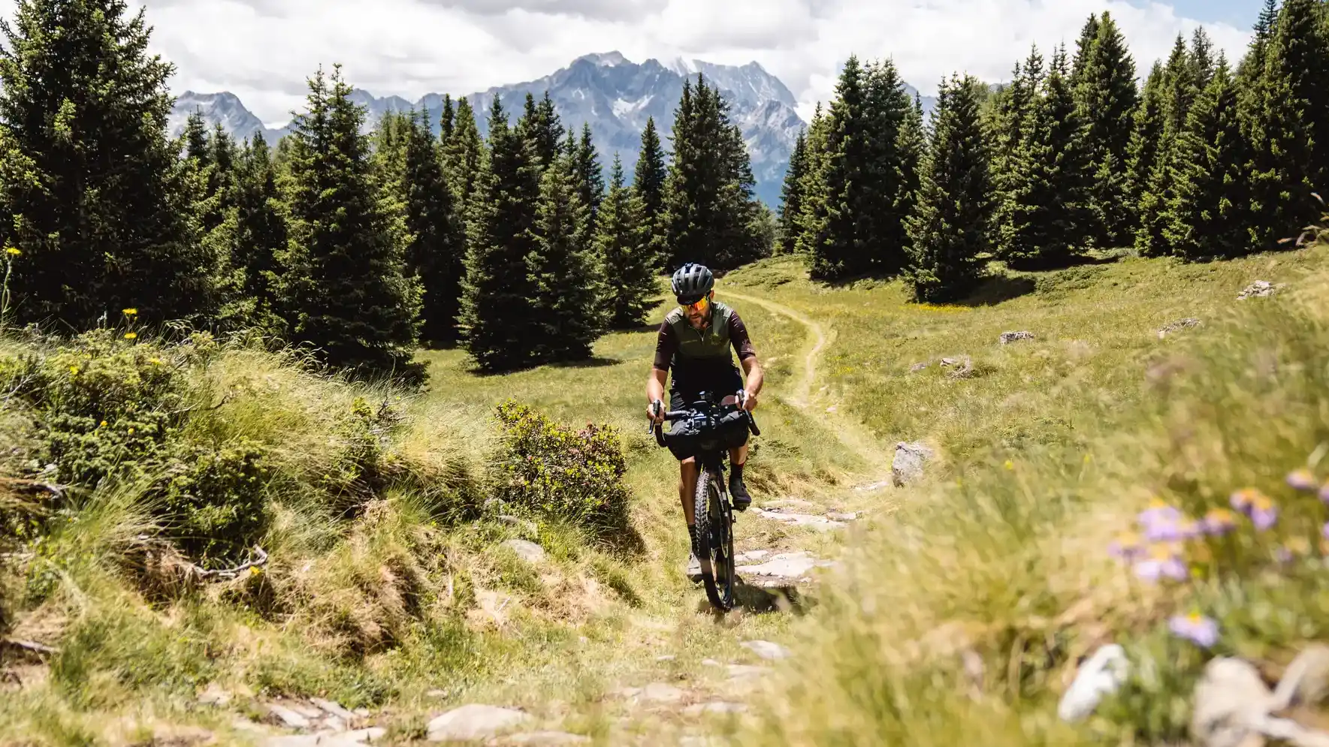

DESIGN DELL’
ESPERIENZA OUTDOOR SLOW
RESTITUZIONE DELL’ANALISI E CONFRONTO SUI RISULTATI

Slide 2
Agenda di oggi
Condividere i risultati dell’analisi
Validare lo scenario ideale del territorio outdoor.
Confrontare scenario vs realtà (gap analysis).
Avviare un percorso di backcasting condiviso.
Sviluppo outdoor tra governance servizi e mobilità lenta

Slide 3
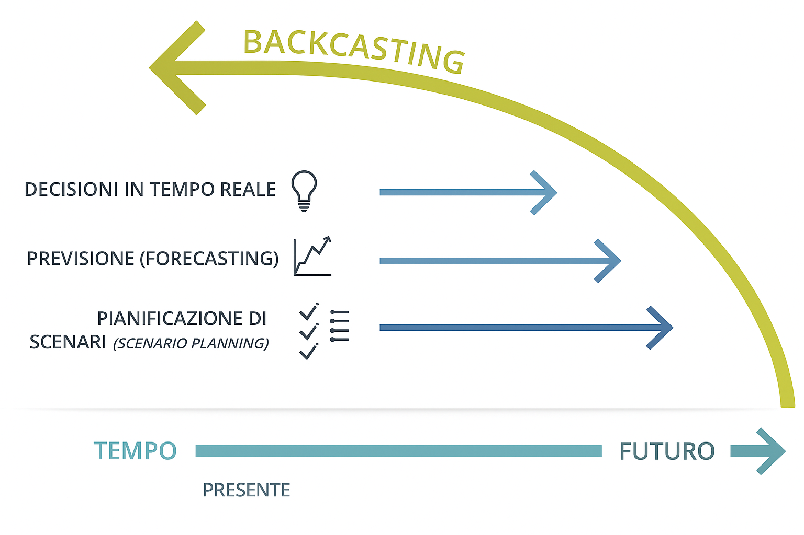
Backcasting: come arriviamo dal futuro desiderato alle soluzioni necessarie
Partire dal futuro: definire come deve funzionare il territorio outdoor nel 2030.
Tornare indietro: capire quali passi servono oggi per arrivarci.
Agire insieme: trasformare la visione in azioni concrete in 3 cantieri (governance, servizi, marketing).

Slide 4
1. Risultati indagine

Slide 5
La survey in breve
Obiettivo dell’indagine
Mappare percezioni e bisogni degli stakeholder
Identificare gap su infrastrutture, servizi, governance
Raccolta input per i tre cantieri del percorso 2025–2026
Supportare il processo di backcasting verso lo scenario ideale
Survey online ed una serie di interviste qualitative realizzate dal team tecnico della STAUF su circa 20 conoscitori del territorio e dei settori della mobilità lenta.
Target: operatori turistici, guide, servizi outdoor, amministratori, associazioni, progettisti
Provenienza: Vasto, Scerni, San Salvo, Pollutri, Torino di Sangro, Monti Frentani, Casalbordino
Alcuni operano su tutto il territorio

Slide 6
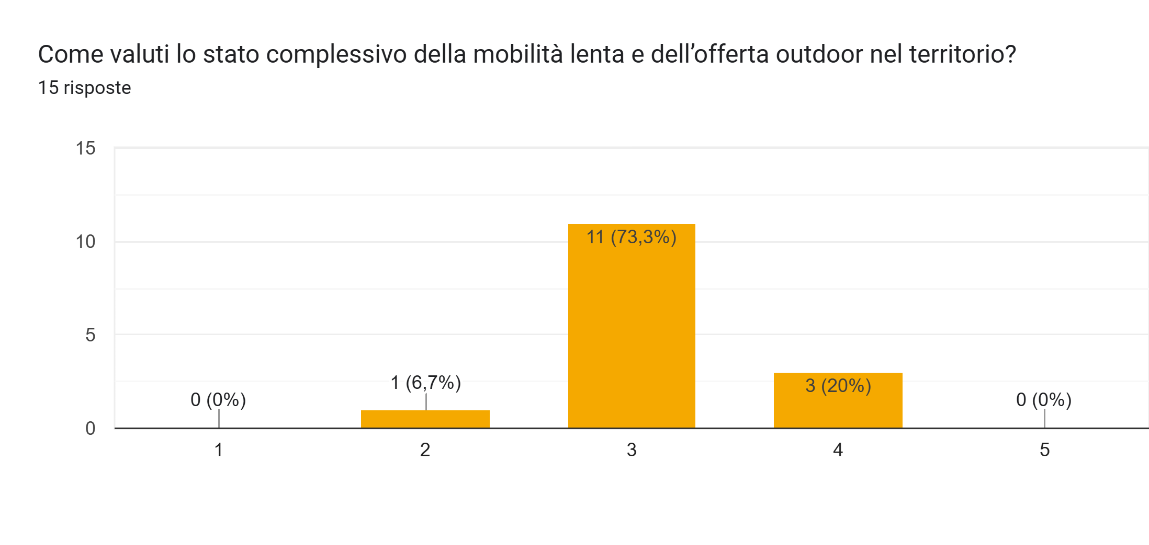
Un sistema outdoor che ha bisogno di crescere

Slide 7
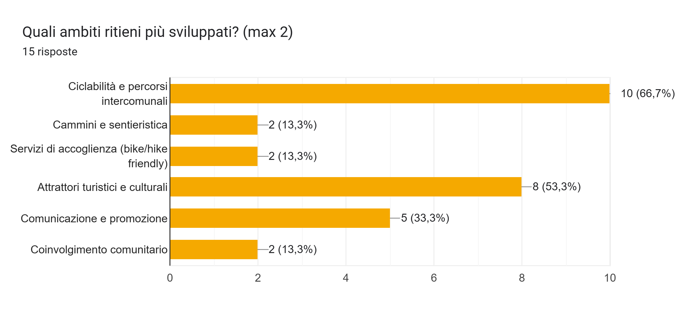
Ciclabilità e attrattori i punti di forza

Slide 8
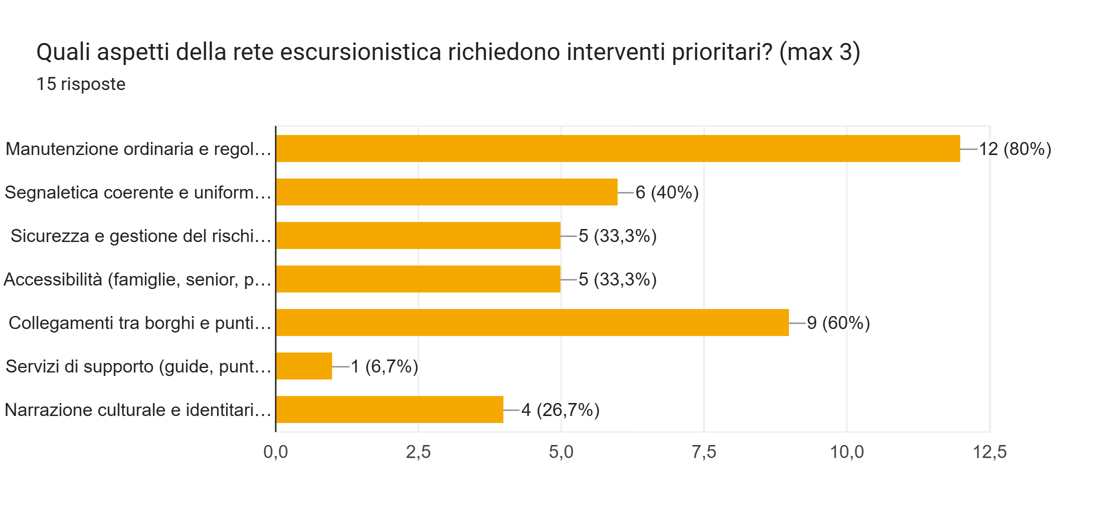
Escursionismo; intervenire su manutenzione, collegamenti e segnaletica

Slide 9
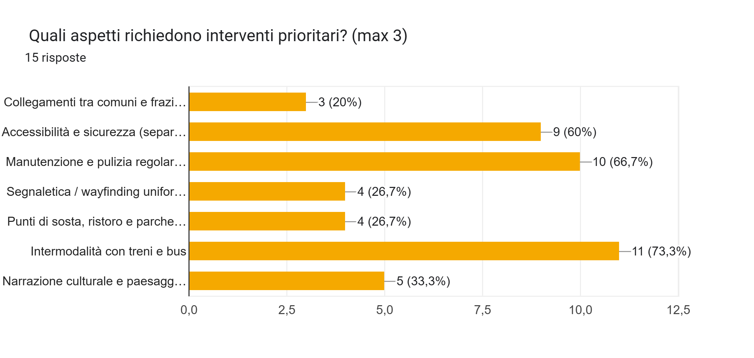
Ciclabilità: rete intermodale e manutenzione in testa alle priorità

Slide 10
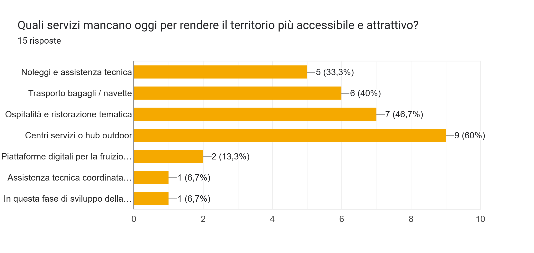
Servizi: logistica e ospitalità le priorità operative

Slide 11
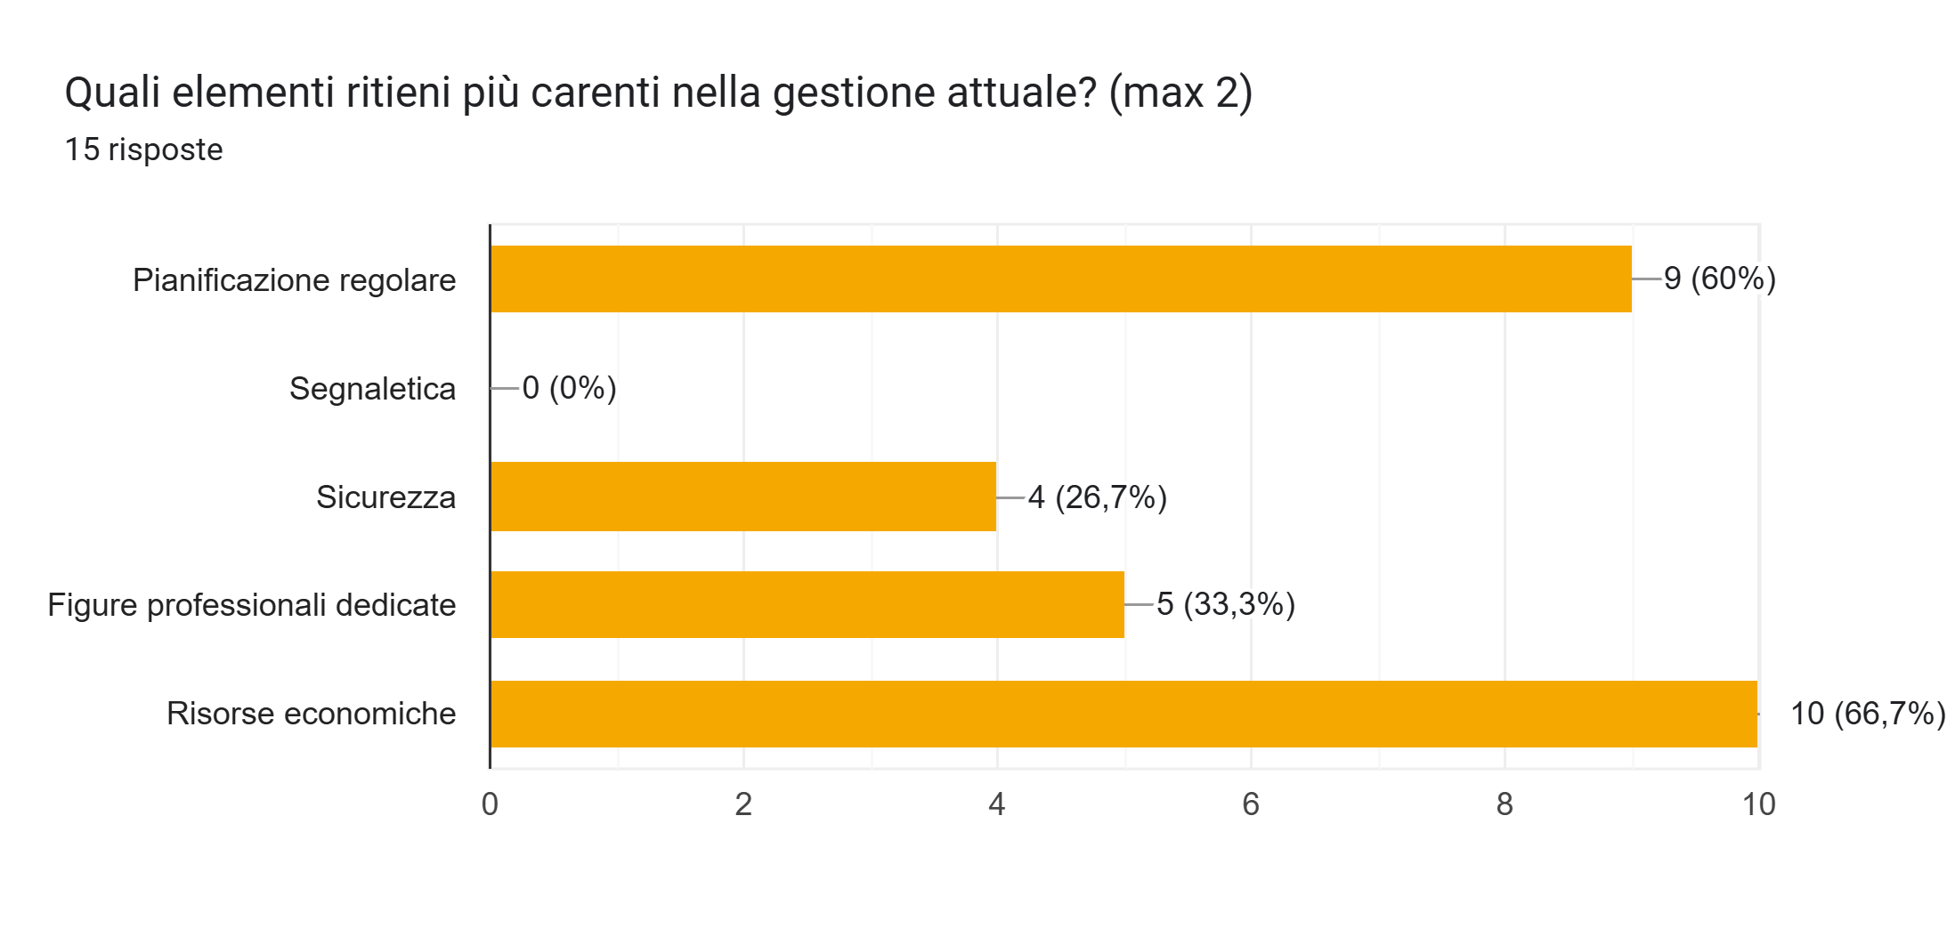
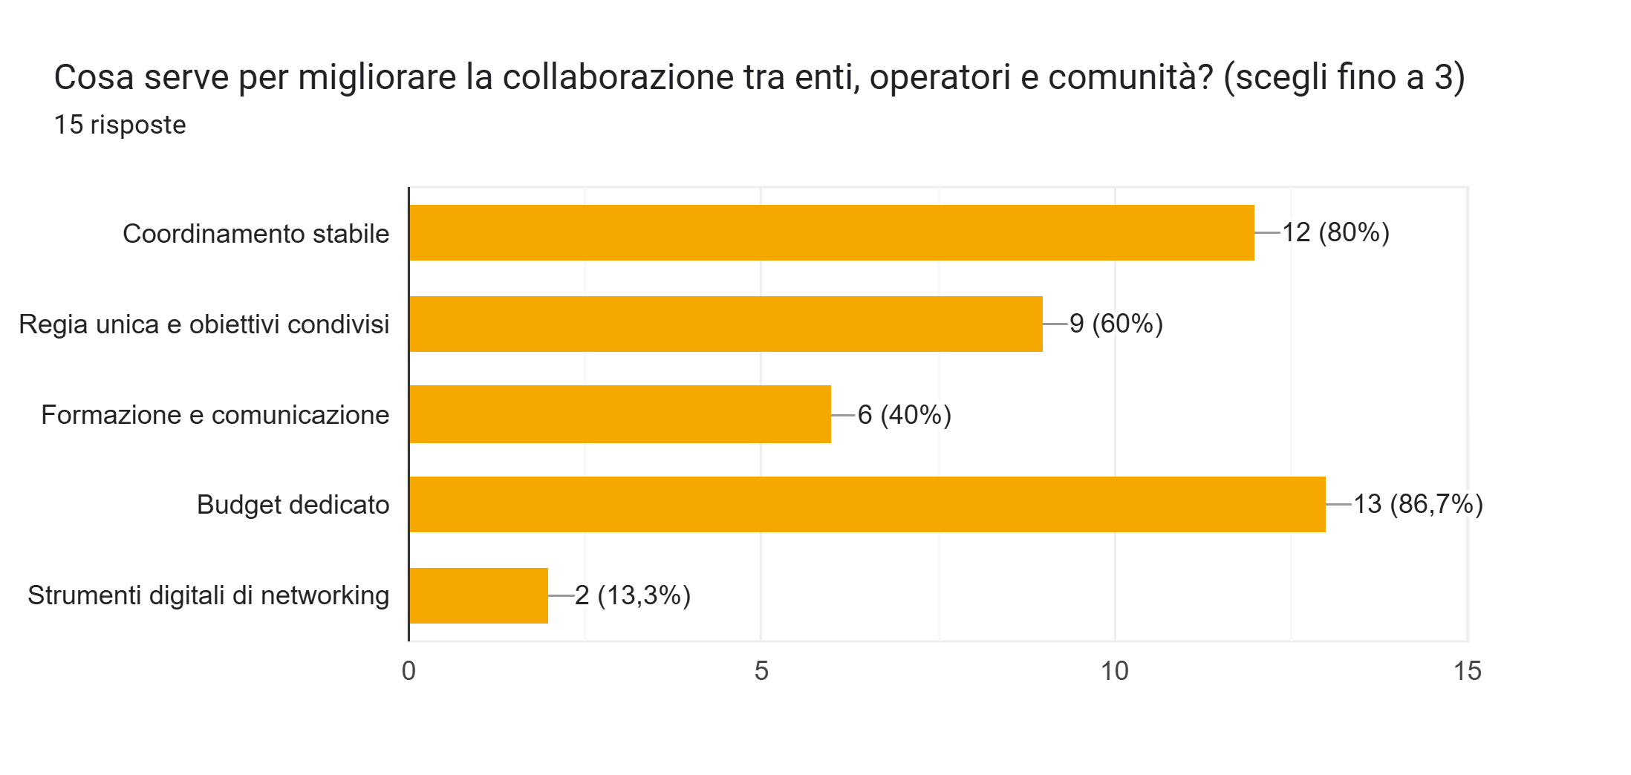
Leva economica come priorità

Slide 12
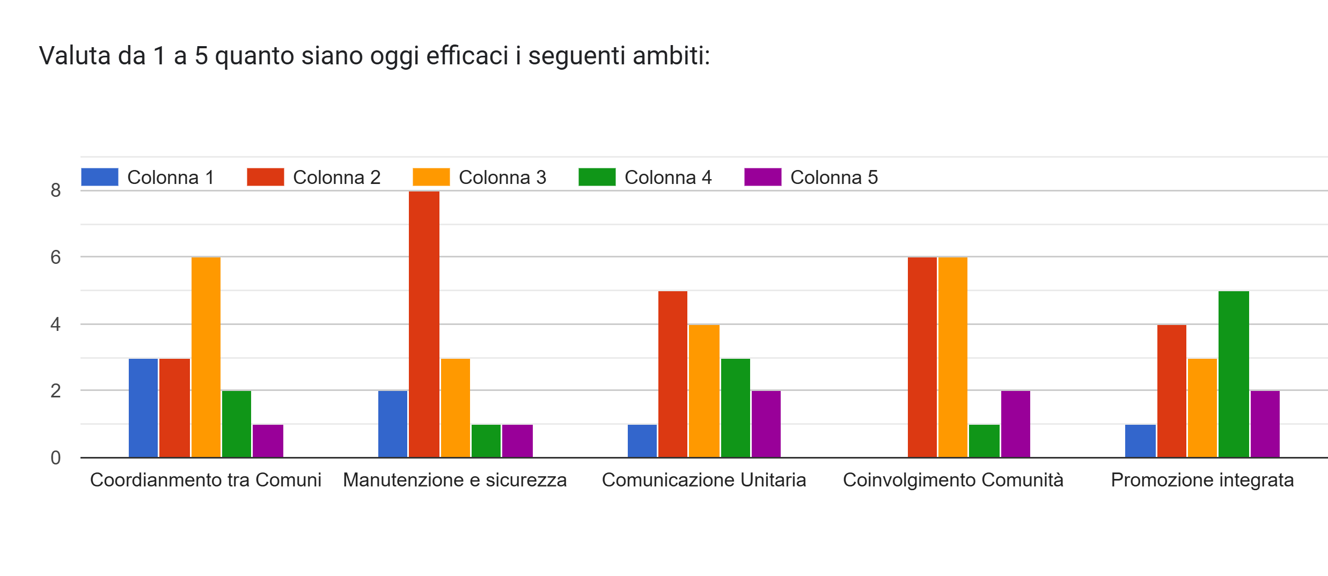
Manutenzione e Comunicazione i gap più evidenti

Slide 13
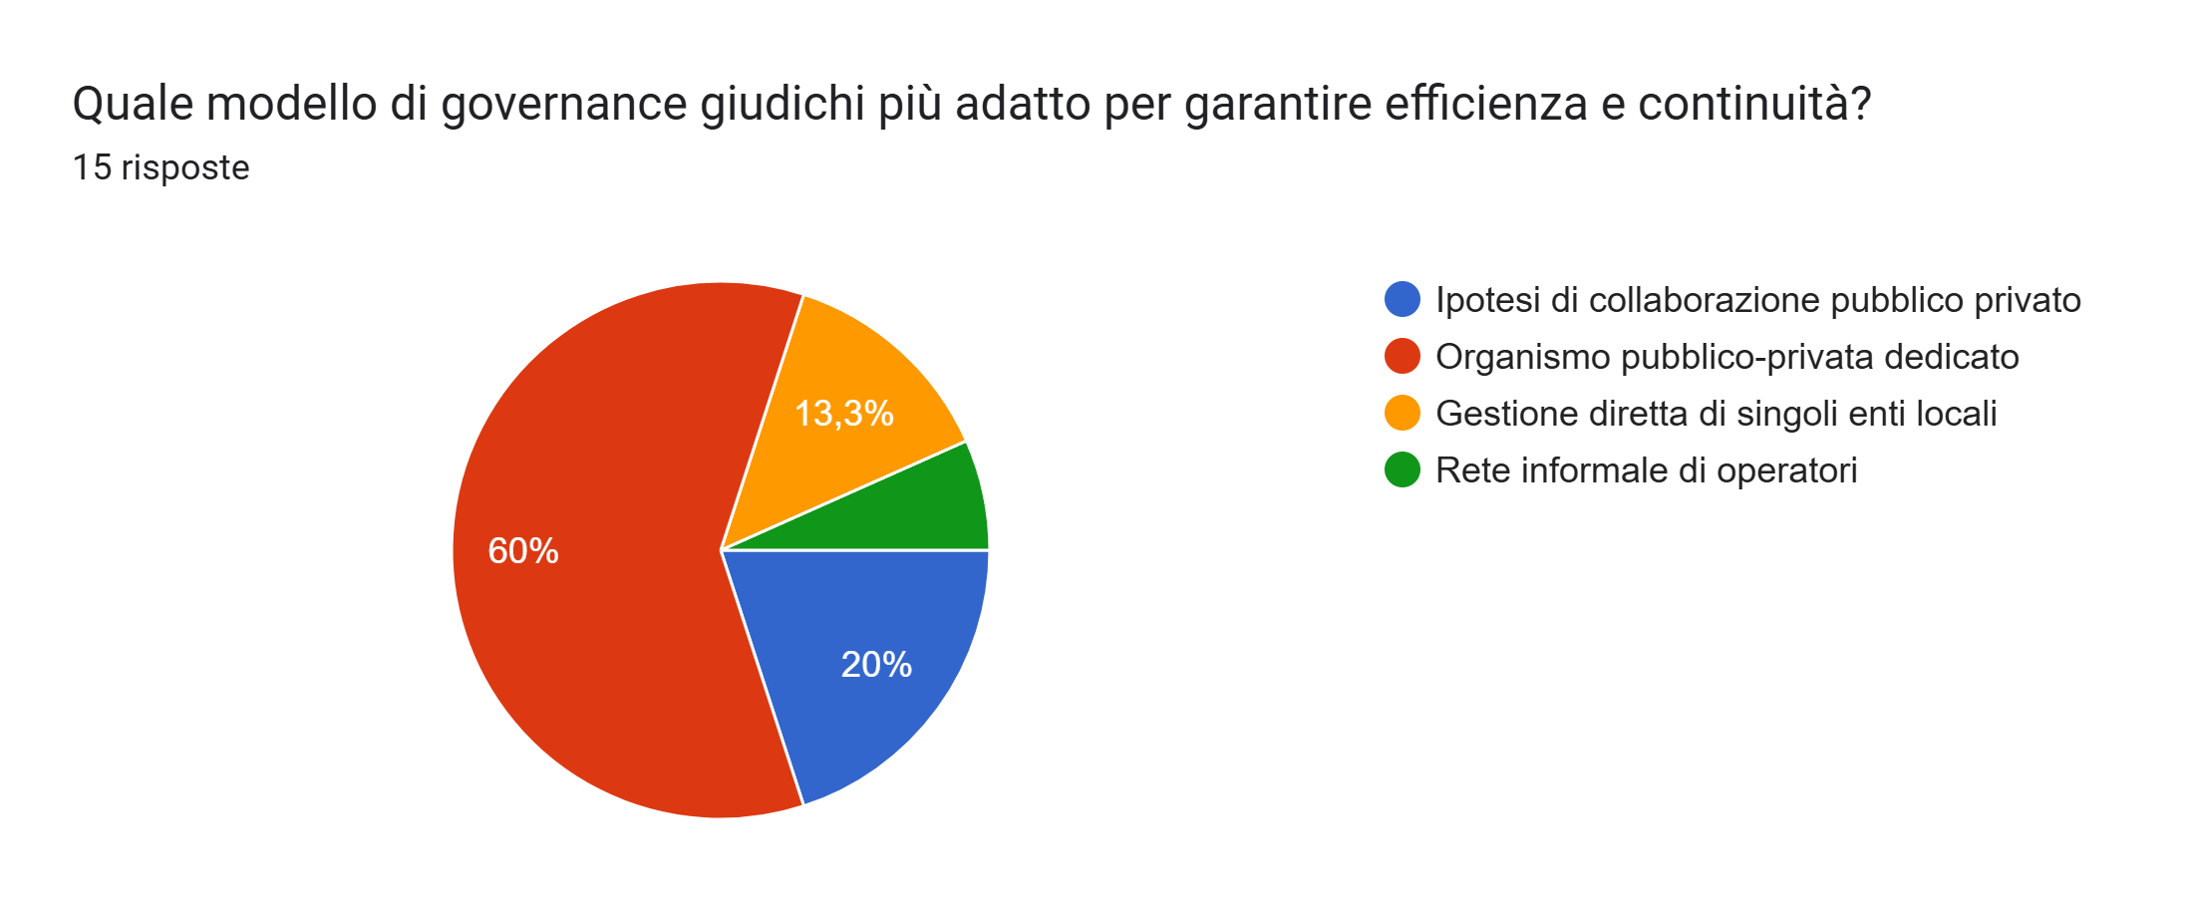
Soluzione di governance pubblico privata per la gestione del sistema outdoor – mobilità lenta

Slide 14
2. Stato attuale – desiderato
(survey + interviste = gap analysis)

Slide 15
1. INFRASTRUTTURE & SICUREZZA
STATO DESIDERATO
Rete continua costa–collina–borghi.
Segnaletica uniforme, standard minimi condivisi.
Criticità risolte (es. SS16, accessi pericolosi).
Piano di manutenzione ordinaria + straordinaria.
STATO ATTUALE
Collegamenti mancanti e frammentati.
Percorsi isolati, non connessi alla Via Verde.
Segnaletica disomogenea.
Manutenzione episodica, non programmata.
Sicurezza stradale inadeguata per target famiglia.
GAP
Esiste una “base fisica” ma non un’infrastruttura funzionale.
Mancano standard tecnici minimi condivisi.
➡ Prevista definizione di standard minimi bike + cammini

Slide 16
2. SERVIZI & ACCOGLIENZA SLOW-FRIENDLY
STATO DESIDERATO
Ogni impresa ha materiali sui percorsi (cartine, QR, mappe).
Tutti gli operatori sanno orientare i clienti.
Rete bike & hike friendly certificata.
Punti acqua, info point, aree sosta, micro-servizi.
STATO ATTUALE
Servizi base molto carenti (acqua, sosta, riparo).
Ospitalità bike-friendly non omogenea.
Pochi operatori hanno materiali o competenze per orientare l’ospite.
Intermodalità quasi nulla (treno+bici, bus+bici).
GAP
Non c’è una rete servizi, non ci sono standard e non c’è un coinvolgimento strutturato della community.
Il territorio non si presenta ancora “organizzato” al visitatore outdoor.
➡ “Cantiere Community” che rende gli operatori parte attiva del sistema: materiali obbligatori, formazione minima, raccolta feedback periodica

Slide 17
3. GOVERNANCE & GESTIONE
STATO DESIDERATO
Regia unica pubblico–privata con GAL + DMC + Comuni + associazioni.
Modello con ruoli e responsabilità chiari.
Budget minimo annuo per manutenzione.
Sistema di sorveglianza + segnalazione problemi + interventi.
STATO ATTUALE
Comune e associazioni collaborano, ma senza struttura.
Campanilismi e frammentazione.
Nessuna figura tecnica (trail/bike manager).
Nessun piano di manutenzione programmata.
Associazioni attive ma non ingaggiate formalmente.
GAP
La governance è debole, instabile e solo progettuale.
➡ Cantiere Governance & Manutenzione:
modello misto (enti + volontariato + imprese)
sistema di intervento periodico
modello da testare subito sul Cammino della Costa dei Trabocchi

Slide 18
4. MARKETING, POSIZIONAMENTO & COERENZA INTERNA
STATO DESIDERATO
Un territorio riconoscibile nei mercati slow/outdoor.
Presenza in fiere, materiali in più lingue, sito dedicato.
Contenuti coerenti con la promozione regionale.
Funnel informativi chiari (territorio → Regione → piattaforme principali).
STATO ATTUALE
Promozione frammentata, spesso non coordinata.
Poche imprese comunicano outdoor.
Nessuna presenza sistemica in fiere slow/outdoor.
Regione promuove ma senza input metodici dai territori.
GAP
Il territorio non possiede i “must have” minimi di marketing outdoor.
È poco presente nei mercati slow, nonostante il potenziale.
➡ Decalogo Marketing & Comunicazione, che indica “le 10 cose obbligatorie per essere un territorio outdoor friendly”.

Slide 19
5. IDENTITÀ E NARRAZIONE
STATO DESIDERATO (scenario ideale utile al backcasting)
Narrazione unica e riconoscibile del territorio slow/outdoor.
Comunità, operatori e enti parlano la stessa lingua.
Ogni impresa e struttura ricettiva ha materiali, mappe, QR, link ai percorsi.
STATO ATTUALE (survey + interviste)
Racconti frammentati; ognuno promuove “il proprio pezzo”.
Nessuna immagine coordinata di territorio organizzato.
Pochi operatori possiedono o utilizzano materiali sui percorsi.
GAP
Manca una narrazione comune e manca una rete informativa diffusa presso gli operatori.
Il brand “slow/outdoor” non è ancora riconosciuto né interno né esterno.
➡ Identità = risultato del sistema: servizi, governance, comunità, comunicazione.

Slide 20
6. COMMUNITY & PARTECIPAZIONE
STATO DESIDERATO
Community attiva e integrata nella gestione.
Giovani e Pro Loco coinvolti in servizi, sorveglianza, accoglienza.
Feedback continuo da parte degli operatori.
Eventi outdoor come leve di animazione territoriale.
STATO ATTUALE
Comunità attiva ma non coordinata.
Ruolo delle associazioni non formalizzato.
Assenza di meccanismi di raccolta feedback.
Eventi sparsi e non coordinati dentro una visione di sistema.
GAP
Il capitale sociale c’è, ma non è incanalato.
Manca un modello di engagement e protocolli chiari.
➡ Cantiere Community, con impegni minimi da parte delle imprese.

Slide 21
AMBITO | SCENARIO IDEALE | SITUAZIONE ATTUALE | GAP | CANTIERE DA ATTIVARE
Governance | Regia unica + manutenzione programmata | Frammentazione | ALTA | Governance & Manutenzione
Rete percorsi | Collegamenti costa-borghi + standard | Tratti isolati | ALTA | Standard + Integrazione territori
Servizi slow | Rete servizi essenziali | Servizi carenti | ALTA | Community & Servizi
Marketing | Decalogo + presenza fiere + materiali | Promozione debole | MEDIA | Marketing & Comunicazione
Identità | Narrazione unitaria outdoor | Racconti isolati | MEDIA | Posizionamento territoriale
Community | Coinvolgimento strutturato | Partecipazione sporadica | MEDIA | Community & Feedback
Prodotto | Cammini + cicloturismo integrati | Solo Via Verde | MEDIA | Sviluppo prodotti outdoor

Slide 22







MVP: minimum viable products = livello minimo di prodotto
Percorsi/infrastrutture segmentati per discipline
Es. Ebike, vie ferrate, anelli di trail running, falesie attrezzate, passeggiate panoramiche.
Soggetto gestore
Struttura di management per governance, investimenti/progetti e manutenzione
MVP
Cosa serve?
Sviluppo competenze
Operatori formati, professionalità specifiche (guide, bike ranger, squadre manutenzione etc)
Wayfinding/touchpoint
Centri visitatori/info point, punti di partenza, segnaletica…
Servizi
Strutture outdoor friendly, service, guide
Brand Delivery
Customer experience continua
attraverso tutti i canali fisici e digitali
Mobilità
Collegamenti pedonali e ciclabili, shuttle, ebike sharing

Slide 23
Backcasting: domande per i partecipanti
Quanto siamo lontani dallo scenario ideale?
Quali azioni attivare nei prossimi 12 mesi?
Chi può fare cosa?
Cosa possiamo testare subito sui progetti attivi?
Quali impegni minimi può prendere ogni partecipante?

Slide 24
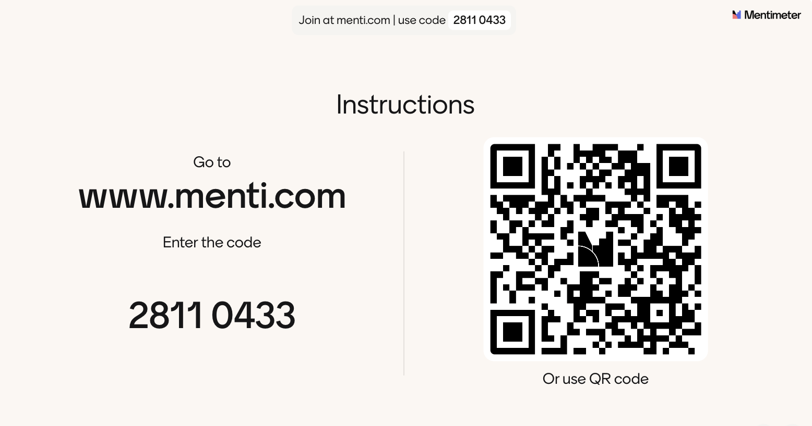

Slide 25


andrea@theoutdoorproject.it

